Slide 1

第二章
功能测试

Slide 2
第二章
学习目标
分析系统的UI界面、业务逻辑、一致性、交互性、易用性、用户体验，并通过分析确定功能测试点；
根据测试用例元素设计测试用例；
掌握等价划分、边界值法、因果图/决策表法使用场景；
在系统中执行测试用例并发现缺陷；
根据缺陷属性编写缺陷；
跟踪缺陷并进行回归测试；
设计测试计划；
设计测试总结报告。
知识重点
根据测试用例元素设计测试用例；
掌握等价划分、边界值法、因果图/决策表法使用场景；
知识难点
在系统中执行测试用例并发现缺陷；
根据缺陷属性编写缺陷；

Slide 3
2.1
功能需求分析
任务1.1 了解需求说明书/原型图
任务介绍：
软件需求说明书的作用在于便于用户、开发工程师进行理解和交流，反映出用户问题的结构，
可以作为软件开发工作的基础和依据，并作为测试和验收的依据。

Slide 4
2.1
功能需求分析
任务1.1 了解需求说明书/原型图
知识储备：
功能模块：系统都存在哪些模块，各个模块中有哪些功能。
UI界面：系统模块的UI布局、排版、文字等如何设计的。
逻辑规则：不同的功能存在不同的规则，明确规则及逻辑。
模块关联：模块间功能间存在关联关系是测试的重中之重。
权限差别：不同角色有着不同的权限，不同的权限有着不同的功能。
数据状态：某些字段有可用/不可用的状态区别，在与其他模块数据交互时要注意。

Slide 5
2.1
功能需求分析
任务1.1 了解需求说明书/原型图
任务实施：
《人力资源管理系统需求说明书》

Slide 6
2.1
功能需求分析
任务1.2 用户界面分析
任务介绍：
用户界面是用户使用系统的第一直观感受，测试UI的功能模块布局是否合理，整体风格是否一致，各个控件的放置位置是否符合用户使用习惯，操作是否便捷，导航是否简单易用，中文字是否正确，命名是否统一，页面是否美观，文字、图片组合是否完美等，都属于UI测试。

Slide 7
2.1
功能需求分析
任务1.2 用户界面分析
知识储备：
1. 一致性
2. 准确性
3. 布局
4. 系统操作
5. 系统响应

Slide 8
2.1
功能需求分析
任务1.3 逻辑规则分析
任务介绍：
系统由若干模块组成，模块由若干功能组成，功能由若干字段和按钮组成。在进行需求分析的过程中，除了对UI的确认，更重要的是对功能逻辑的确认。根据需求说明书中的一个字段，一个功能，一个模块的逻辑规则说明，判断出测试过程中可能会发生的情况。判断的有效情况越多，测试覆盖率就越大，系统测试完毕后，可能隐藏的问题也就越少。

Slide 9
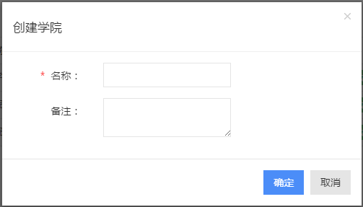
2.1
功能需求分析
任务1.3 逻辑规则分析
任务实施：
逻辑规则分析：资产管理系统—学院管理—创建学院

Slide 10
2.1
功能需求分析
任务1.4 数据状态分析
任务介绍：
单独的字段比较容易判断测试的情况，但是当字段组成数据，数据就可能会存在状态之分，比如在日常生活中常见的外卖软件，收货地址可以存在多条数据，但并不是所有的数据都是有效数据，如果超出了配送范围，那么收货地址就会变成为不可选取的状态。

Slide 11
2.1
功能需求分析
任务1.4 数据状态分析
知识储备：
例如资产管理系统存在资产报废-报废登记功能，报废登记是对正常状态的资产进行报废，报废后资产状态变为已报废;存在资产借还-借还登记功能，借还登记是对正常状态的资产进行借出，借出后资产状态变为已借出，归还后资产转为状态变为正常。
当数据的状态发生变化时，通常会跟随规则限制，例如上文提到的资产管理系统-资产报废-报废登记，将正常的资产变为已报废状态的资产后，已报废的资产是否可以再次报废？同理，已借出的资产是否可以再次借出？这些数据状态的变化，以及对应的限制需求说明书中通常会说明清楚，若未说明，则需根据测试工程师的经验进行质疑，反馈给产品经理进行确认。

Slide 12
2.1
功能需求分析
任务1.5 模块关联分析
任务介绍：
模块之间的关联主要体现在数据的交互，例如A模块中的数据会在后续的B模块中进行使用，这时就要仔细分析测试情况。

Slide 13
2.1
功能需求分析
任务1.5 模块关联分析
知识储备：
若A模块的数据进行修改，删除状态的变化等操作，B模块会对应产生什么影响？
通常修改造成的影响最小，A模块的数据进行部分字段的修改，B模块中的数据也要进行对应修改。
删除可能会对B模块造成一定的影响，如A模块是政治面貌管理，B模块为人员信息管理，B模块中存在已创建的人员数据——张三，政治面貌为团员，此时若准备在A模块中将团员这一条政治面貌数据删除，通常会出现下面几种情况：
1）提示已有数据使用，此政治面貌不允许删除；
2）允许删除，成功删除。B模块中张三的政治面貌项留存快照，依然显示团员；
3）允许删除，成功删除。B模块中张三的政治面貌变为空。

Slide 14
2.1
功能需求分析
任务1.5 模块关联分析
知识储备：
状态变化在模块关联中隐藏的很深，通常是测试工程师容易遗漏的测试点。之前提到资产管理系统中存在资产报废和资产借还两个模块。资产报废可以将正常状态的资产变为已报废状态的资产，不可再次报废资产。借还可以将正常状态的资产变为已借出状态的资产，归还后可以再次借出。这些都是状态变化对自身模块的影响，在模块关联中需要考虑两个模块中间的关联。情况如下：
1）已报废的资产是否可以借出；
2）已借出的资产是否可以报废；
3）已归还的资产是否可以报废。

Slide 15
2.1
功能需求分析
任务1.6 权限差别分析
任务介绍：
权限管理一般只根据系统设置的安全规定或者安全策略，用户可以访问，而且只能访问自己被授权的资源。

Slide 16
2.1
功能需求分析
任务1.6 权限差别分析
知识储备：
从控制力度来看，可以将权限管理分为两大类：
1）功能级权限管理；
2）数据级权限管理。
从控制方向来看，也可以将权限管理分为两大类：
1）从系统获取数据，比如查询订单，查询客户资料；
2）向系统提交数据，比如删除订单，新增，修改客户资料。

Slide 17
2.1
功能需求分析
任务1.7 思维导图分析
任务介绍：
当需求较多的时候，只在头脑中进行勾勒，就会容易出现漏洞，这时就需要借助工具来将思路整理出来，成为思维导图，将抽象的思维实体化。

Slide 18
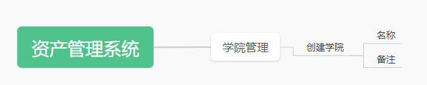
2.1
功能需求分析
任务1.7 思维导图分析
任务实施：
针对以下需求进行思维导图设计：资产管理系统—学院管理—创建学院

Slide 19
2.2
功能测试用例设计
任务2.1 等价划分法运用
01
等价类划分
02
等价类测试的分类
03
等价类设计测试用例的步骤
04
等价类设计测试用例举例

Slide 20
01
等价类划分

Slide 21
等价类划分
1、
等价类的定义
等价类划分把程序的输入域划分成若干不相交的子集，称之为等价类。所谓等价类，是指输入域的某个子集合，所有等价类的并集便是整个输入域。
意义：
1、完备性
表示整个输入域提供了一种形式的完备性
2、无冗余性
互不相交则保证一种形式的无冗余性

Slide 22
等价类划分
2
等价类的两种情况
1）有效等价类 有效等价类是指对软件规格说明书而言，是有意义的、合理的输入数据所构成的集合。利用有效等价类可以检验程序是否实现了规格说明预先规定的功能和性能。在具体问题中，有效等价类可以是一个，也可以是多个。 2）无效等价类 无效等价类是指软件规格说明而言，是不合理或无意义的输入数据所构成的集合。利用无效等价类可以检查软件功能和性能的实现是否有不符合规格说明要求的地方。对于具体的问题，无效等价类至少应有一个，也可以有多个。
04

Slide 23
等价类划分
3
等价类的划分原则
1）如果规定了输入条件的取值范围或者个数，则可以确定一个有效等价类和两个无效等价类。 2）如果规定了输入值的集合，则可以确定一个有效等价类和一个无效等价类。 3）如果规定了输入数据的一组值，并且程序要求每一个输入值分别进行处理，则可以为每一个确定一个有效等价类，此外根据这组值确定一个无效等价类，即所有不允许的输入值的集合。
4）如果规定了输入数据必须遵守的规则，则可以确定一个有效等价类和若干个无效等价类。
5）如果已知的等价类中各个元素在程序中的处理方式不同，则应将等价类进一步划分成更小的等价类。
确定了等价类之后，可按表的形式列出所有划分出来的等价类。 等价类表
输入条件 | 有效等价类 | 编号 | 无效等价类 | 编号

Slide 24
02
等价类测试的分类

Slide 25
等价类的分类
根据对等价类的覆盖程度可分为以下两种。 弱组合形式：测试用例仅需满足对有效等价类的完全覆盖。 强组合形式：测试用例不仅应满足对有效等价类的完全覆盖，而且应覆盖所有的等价类组合。
根据是否对无效数据进行检测，可以将等价类分为以下两种。 一般等价类测试：只考虑有效等价类。 健壮等价类测试：考虑有效、无效等价类。
将以上两种加以组合，可以得到以下几种测试类。 Ø 弱一般等价类测试。 Ø 强一般等价类测试。 Ø 弱健壮等价类测试。 Ø 强健壮等价类测试。

Slide 26
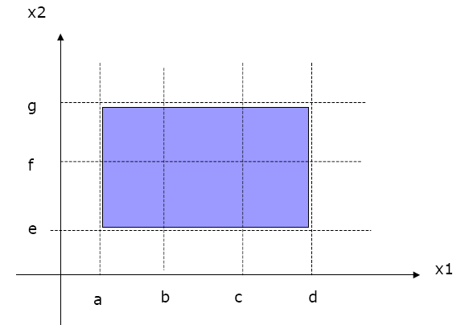
等价类的分类
以一个有两个变量x1和x2的程序F为例：
假设以一个有两个输入变量x1和x2的程序F为例，说明上述的四种等价类测试。
假设，F的输入变量x1和x2的边界以及边界内的区间为
a ≤ x1≤ d，区间为[a, b)，[b, c)，[c, d]
e ≤ x2≤ g，区间为[e, f)， [f, g]
变量x1和x2的等价类分别为： x1的有效等价类： [a, b)，[b, c)，[c, d] x1的无效等价类： (-∞, a)，(d , +∞) x2的有效等价类： [e, f)， [f, g] x2的无效等价类： (-∞, e)，(g , +∞)
以上划分可以用图表示，其中深色矩形内部为有效输入区，外部为无效输入区。每一个小格子表示一种x1，x2的组合情形。
等价类划分

Slide 27
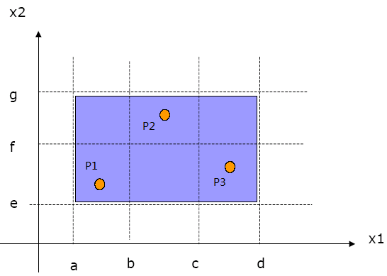
等价类的分类
弱一般等价类测试
一般：只考虑有效等价类；
弱：测试用例只需覆盖两个输入的所有的有效等价类即可。
如图所示，选取3个（P1，P2，P3）即可，其中P1覆盖了[a, b)，[e, f)，P2覆盖了[b, c)，[f, g]，P3覆盖了[c, d]，[e, f)。

Slide 28
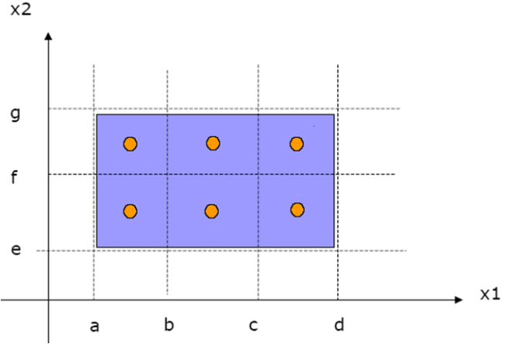
等价类的分类
强一般等价类测试
一般：只考虑有效等价类；
强：测试用例需覆盖两个输入的所有有效等价类的可能组合。
如图所示，x1有3个有效等价类，x2有2个有效等价类，因此最少需要6个测试用例才可以满足强一般等价类测试的要求。

Slide 29
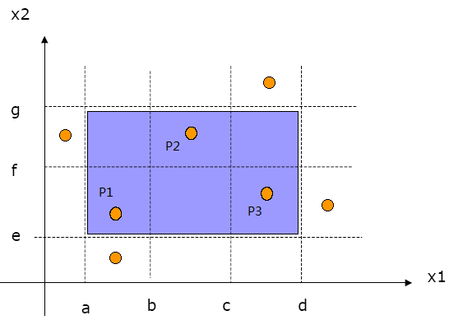
等价类的分类
弱健壮等价类测试
健壮：不仅考虑有效等价类还要考虑无效等价类；
弱：测试用例只需覆盖两个输入的所有等价类即可，无需考虑它们之间的组合情况。
如图所示，在弱一般等价类测试用例的基础上，增加4个针对无效等价类的测试用例，方能满足弱健壮等价类测试的要求。
注意，在编写测试用例时，一个测试用例只能覆盖一个无效等价类。

Slide 30
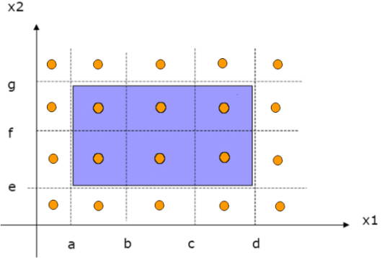
等价类的分类
强健壮等价类测试
健壮:不仅考虑有效等价类还要考虑无效等价类;
强:测试用例需覆盖两个输入的所有等价类的可能组合。
如图所示,x1有5个有效等价类，x2有4个有效等价类，因此最少需要20个测试用例可以满足强健壮等价类测试的要求。

Slide 31
03
等价类设计测试用例的步骤

Slide 32
等价类设计测试用例的步骤
按以下步骤确定测试用例： 1. 划分等价类，形成等价类，为每一个等价类规定一个唯一的编号。 2. 设计一个新的测试用例，使它能够尽量覆盖尚未覆盖的有效等价类。重复这个步骤，直到所有的有效等价类均被测试用例所覆盖。 3. 设计一个新的测试用例，使它仅覆盖一个尚未覆盖的无效等价类。重复这一步骤，直到所有的无效等价类均被测试用例所覆盖。

Slide 33
等价类设计测试用例的步骤
为什么每次只覆盖一个无效等价类？
1、若用一个测试用例检测多个无效等价类，那么某些无效等价类可能永远不会被检测到，2、第一个无效等价类的测试可能会屏蔽或终止其他无效等价类的测试执行。
例如，软件规格说明规定“每类科技参考书50~100册”，若一个测试用例为“文艺书籍10册”，在测试中，很可能检测出书的类型错误，而忽视了书的册数错误。
注意：预期结果也是测试用例的一个必要组成部分，对采取无效输入的测试也是如此。

Slide 34
04
等价类设计测试用例举例

Slide 35
等价类设计测试用例
设有一个档案管理系统，要求用户输入以年月表示的日期。假设日期限定在1990年1月~2049年12月，并规定日期由6位数字字符组成，前4位表示年，后2位表示月。现用等价类划分法设计测试用例，来测试程序的“日期检查功能”。
1. 划分等价类并编号，下表所示等价类划分的结果
输入等价类 | 有效等价类 | 编号 | 无效等价类 | 编号
日期类型与长度 | 6位数字字符 | ① | 有非数字字符 | ②
 |  |  | 小于6位数字字符 | ③
 |  |  | 多余6位数字字符 | ④
年份范围 | 在1990-2049之间 | ⑤ | 小于1990 | ⑥
 |  |  | 大于2049 | ⑦
月份范围 | 在01-12之间 | ⑧ | 等于00 | ⑨
 |  |  | 大于12 | ⑩

Slide 36
等价类设计测试用例
2. 设计测试用例，以便覆盖所有的有效等价类在表中列出了3个有效等价类，编号分别为①、⑤、⑧，设计的测试用例如下： 测试数据期望结果覆盖的有效等价类: 200211 输入有效①、⑤、⑧ 3. 为每一个无效等价类设计一个测试用例，设计结果如下： 95June 无效输入② 20036 无效输入③ 2001006 无效输入④ 198912 无效输入⑥ 205001 无效输入⑦ 200100 无效输入⑨ 200113 无效输入⑩

Slide 37
2.2
功能测试用例设计
任务2.2 边界值法运用
01
边界值分析法基本原理
02
边界值设计测试用例的原则
03
边界值设计测试用例的方法
04
边界值设计测试用例举例

Slide 38
知识准备
产生的原因：
经过长期的测试工作经验表明，大量的错误是发生在输入或输出范围的边界上，而不是发生在输入输出范围的内部。
在软件设计和程序编写中，常常对规格说明书的输入域边界或输出域边界设计测试用例。

Slide 39
01
边界值分析法基本原理

Slide 40
边界分析法的基本原理
设计方法：
使用边界值分析方法设计测试用例，首先应确定边界情况。通常输入和输出等价类的边界，就是应着重测试的边界情况。应当选取正好等于，刚刚大于或刚刚小于边界的值作为测试数据，而不是选取等价类中的典型值或任意值作为测试数据。

Slide 41

边界值分析法的基本原理
在开平方测试中，在遵循项目要求0<=x<=100，整个输入域确定两个边界0、100，延续等价类的健壮性测试，取无效等价类和有效等价类，对于边界0，取-1,0,1，对于边界100，取99,100,101.避免了等价类的缺陷。

Slide 42
边界值
1. 边界值
下面举一些常见的边界类型：
1）对16-bit 的整数而言32767 和-32768 是边界；
2）屏幕上光标在最左上、最右下位置；
3）报表的第一行和最后一行；
4）数组元素的第一个和最后一个；
一些可能与边界有关的数据类型有数值、速度、字符、地址、位置等。同时考虑这些类型特征：第一个/最后一个，最大/最小、首位/末位、上/下、最快/最慢、最高/最低、最短/最长、空/满等情况下。
在多数情况下，边界值条件是基于应用程序的功能设计而需要考虑的因素，可以从软件的规格说明或常识中得到，也是最终用户可以很容易发现问题的。

Slide 43
边界值
2.次边界或者内部边界
在测试用例设计过程中，某些边界值条件是不需要呈现给用户的，或者说用户是很难注意到的，但同时确实属于检验范畴内的边界条件，称为内部边界值条件或子边界值条件。
内部边界值条件主要有下面3种：
1）数值的边界值检验：计算机是基于二进制进行工作的，因此，软件的任何数值运算都有一定的范围限制。如表3-12所示。
项 | 范围或值
位（bit） | 0或1
字节（byte） | 0~255
字（word） | 0~65535或0~4294967295
千（KB） | 1024
兆（MB） | 1048576
吉（GB） | 1073741824
表3-12 数值的边界情况

Slide 44
边界值
2)字符的边界值检验：在计算机软件中，字符也是很重要的表示元素，其中ASCII和Unicode是常见的编码方式。下表中列出了一些常用字符对应的ASCII码值。如表7-2所示。
字符 | ASCII码值 | 字符 | ASCII码值
空（null） | 0 | A | 65
空格（space） | 32 | a | 97
斜杠（/） | 47 | Z | 90
0 | 48 | z | 122
冒号（：） | 58 | 单引号（‘） | 96
@ | 64
表3-13 字符的边界情况
3)其它边界值检验

Slide 45
02
边界值设计测试用例的原则

Slide 46
边界值设计测试用例的原则
如果输入条件规定了值的范围,则应取刚达到这个范围的边界的值,以及刚刚超越这个范围边界的值作为测试输入数据。
如果输入条件规定了值的个数,则用最大个数,最小个数,比最小个数少一,比最大个数多一的数作为测试数据。
将规则1和2应用于输出条件，即设计测试用例使输出值达到边界值及其左右的值。
如果程序的规格说明给出的输入域或输出域是有序集合,则应选取集合的第一个元素和最后一个元素作为测试用例。
如果程序中使用了一个内部数据结构,则应当选择这个内部数据结构的边界上的值作为测试用例。

Slide 47
03
边界值测试用例的方法

Slide 48
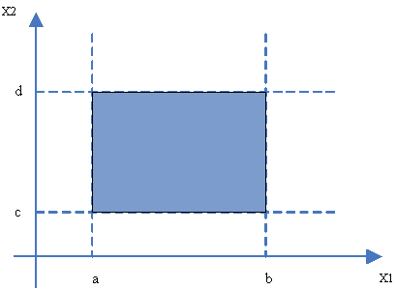
边界值设计测试用例的方法
为了便于理解，这里讨论一个有两个变量x1和x2的程序F，其中x1∈[a,b]和x2∈[c,d]。强类型语言允许显式地定义这种变量值域。事实上，边界值测试更适用于采用非强类型语言编写的程序。程序F的输入空间（定义域）如图3-35所示。其中，带阴影矩形中的任何点都是F的有效输入。
图3-35 两个变量程序的输入空间

Slide 49

边界值设计测试用例的方法
1.两个变量程序的边界值分析测试
边界值分析利用输入变量的最小值（min）、稍大于最小值（min+）、域内任何值（nom）、稍小于最大值（max-）和最大值（max）来设计测试用例。
一个变量分别取min、min+、nom、max-、max。有两个输入变量的程序F的边界值分析测试用例是（如图3-36）所示： {<x1nom,x2min>,<x1nom,x2min>,
<x1nom,x2nom>,<x1nom,x2max>,
<x1nom,x2max>,<x1min,x2nom>,
<x1min+,x2nom>,<x1max,x2nom>,
<x1max,x2nom>}
图3-36 有两个变量程序的边界值分析测试用例

Slide 50
边界值设计测试用例的方法
对于一个含有n个变量的程序，保留其中一个变量，让其余变量取正常值，这样被保留的变量取值min、min+、nom、max-、max，对每个变量重复进行。这样，对于一个n变量的程序，边界值分析测试会产生4n+1个测试用例。
图3-36 有两个变量程序的边界值分析测试用例

Slide 51
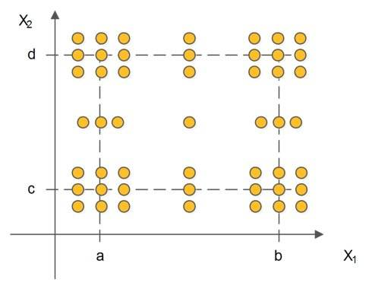
边界值设计测试用例的方法
2.边界值健壮性测试：
健壮性是指在异常情况下，软件还能正常运行的能力。健壮性测试是边界值分析的一种简单扩展，如:3-37所示。除了使用5个边界值分析取值，还采用：
一个略大于最大值（max+）的值。
一个略小于最小值（min-）的值。
图3-37 两个变量程序的健壮性测试用例

Slide 52
边界值设计测试用例的方法
健壮性测试的主要价值是观察异常情况的处理，从而考察：
软件质量要素的衡量标准：软件的容错性。
软件容错性的度量：从非法输入中恢复。
观察超过极限值时系统会出现什么情况。边界值分析的大部分讨论都可直接用于健壮性测试。健壮性测试最有意义的部分不是输入，而是预期的输出。

Slide 53
边界值设计测试用例的方法
3.设计测试用例
对于一个含有n个变量的程序，保留其中一个变量，让其变量取正常值，这样被保留的变量取值min-、min、min+、nom、max-、max、max+,对每一个变量重复进行。
总结实施步骤
1.找准功能测试点的输入域，需求边界和次边界。
2.按照min-,min,min+,nom、max-,max,max+取值

Slide 54
04
边界值设计测试用例案例

Slide 55
案例
某酒水销售公司指派销售员销售各种酒水,其中白酒卖168元/瓶，红酒卖120元/瓶，啤酒卖5元每瓶。对于每个销售员，白酒每月的最高供应量为5000瓶，红酒为3000瓶，啤酒为30000瓶，各销售员每月至少需售出白酒50瓶，红酒30瓶，啤酒300瓶。奖金计算方法如下：
2万元以下（含）：4%
2万元（不含）到4.5万（含）：1%
4.5万元以上（不含）：0.5%

Slide 56
案例
案例分析：
从输入角度分析该问题。该问题的输入有3个，其对应的等价类划分为：
白酒数，有效等价类[50，5000]
红酒数，有效等价类[30，3000]
啤酒数，有效等价类[300，30000]
按照边界值取值方法，对每个输入分别取7个值。
白酒数，{49，50，51，2500，4999，5000，5001}
红酒数，{29，30，31，1500，2999，3000，3001}
啤酒数，{299，300，301，15000，29999，30000，30001}

Slide 57
案例
根据边界值组合测试用例规则，保留其中一个变量，让其余变量取正常值，共可以得到6*3+1=19个测试用例。
得到的测试用例如下表3-14所示：
测试用例 | 白酒 | 红酒 | 啤酒 | 销售额雇 | 预期输出
Test1 | 49 | 1500 | 15000 | 263232 | 输入非法
Test2 | 50 | 1500 | 15000 | 263400 | 佣金: 2142
Test3 | 51 | 1500 | 15000 | 263568 | 佣金: 2142.84
Test4 | 2500 | 1500 | 15000 | 675000 | 佣金: 4200
Test5 | 4999 | 1500 | 15000 | 1094832 | 佣金: 6299.16
Test6 | 5000 | 1500 | 15000 | 1095000 | 佣金: 6300
Test7 | 5001 | 1500 | 15000 | 1095168 | 输入非法
….
表3-14 边界值组合测试用例情况

Slide 58
案例
从输出角度对该程序进行测试。因为销售员每月至少需售出白酒50瓶，红酒30瓶，啤酒300瓶，此时销售额为1.35万。至少需售出白酒5000瓶，红酒3000瓶，啤酒30000瓶，此时销售额为135万。销售额等价类划分为：
[1.35，2]、（2，4.5]、（4.5，135]
对此等价类分别取边界值为：
{
略小于1.35，1.35，略大于1.35，1.7，
略小于2，2，略大于2，3.5
略小于4.5，4.5，略大于4.5，70
略小于135，135，略大于135，
}

Slide 59
案例
考虑到的次边界情况选择的测试用例如下表3-15所示：
测试用例 | 白酒 | 红酒 | 啤酒 | 销售额雇 | 预期输出
Test1 | 50 | 30 | 299 | 13495 | 输入非法
Test2 | 50 | 30 | 300 | 13500 | 佣金: 540
Test3 | 50 | 30 | 301 | 13505 | 佣金: 540.2
Test4 | 50 | 50 | 520 | 17000 | 佣金: 680
Test5 | 60 | 60 | 543 | 19995 | 佣金: 799.8
Test6 | 60 | 60 | 544 | 20000 | 佣金: 800
Test7 | 60 | 60 | 545 | 20005 | 佣金: 800.05
….
表3-15 考虑次边界选择的测试用例

Slide 60
2.2
功能测试用例设计
任务2.3 决策表运用
01
决策表的组成
02
决策标的简化
03
决策表设计测试用例的方法
04
决策表设计测试用例举例

Slide 61
01
决策表的组成

Slide 62
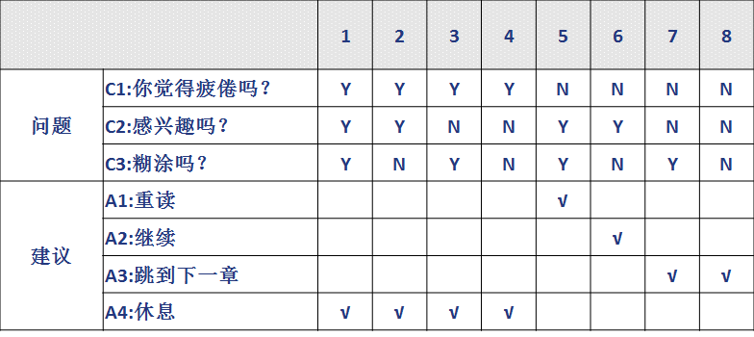
决策表的组成
1、什么是决策表？
举一个简单的实例，表8-1是一张名为“阅读指南”的表，表中列举了读者读书时可能遇到的5个问题，若读者的回答是肯定的（判定取真值），标以字母“Y”；若回答是否定的（判断取假值），标以字母“N”。3个判定条件，共有8种取值情况。该表还是读者提供了4条建议，但不需要每种情况都实施。要实施的建议在相应栏内标以“√”，其他建议栏内则什么也不标。例如，表中的第三种情况，当读者已经疲劳，对内容又不感兴趣，并且还没读懂，这时建议读者去休息。

Slide 63
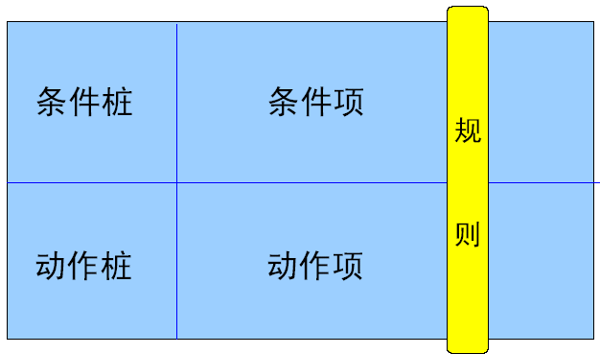
决策表的组成
决策表通常由4个部分组成，如图8-1。 条件桩：列出了问题的所有条件，除了某些问题对条件的先后次序有特定的要求外，通常在这里列出的条件其先后次序无关紧要。 动作桩：列出了问题规定可能采取的操作，这些操作的排列顺序一般没有什么约束，但为了便于阅读也可令其按适当的顺序排列。 条件项：列出针对它所列条件的取值，在所有可能情况下的真假值。 动作项：列出在条件项的各种取值情况下应该采取的动作。
规则：任何一个条件组合的特定取值及其相应要执行的操作。在决策表中贯穿条件项和动作项的一列就是一条规则。显然，决策表中列出多少组条件取值，就有多少条规则。
图8-1 决策表的组成

Slide 64
02
决策表的简化

Slide 65
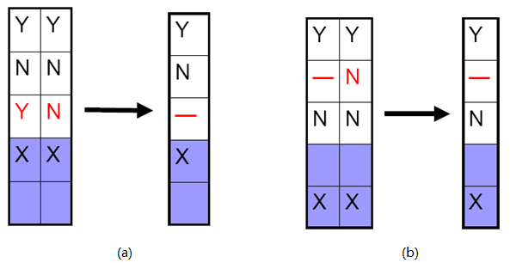
决策表的简化
简化是以合并相似规则为目标的。若表中有两条或多条规则具有相同的动作，并且在条件项之间存在着极为相似的关系，便可以设法将其合并。
例如，在上面决策表中，第1、2条规则其动作项一致，条件项中前两个条件取值一致，只是第三个条件取值不同，这一情况表明，前两个条件分别取真值和假值时，无论第3个条件取什么值，都要执行同一操作，即要执行的动作与第三个条件的取值无关。于是，便将这两个规则合并。
合并后的第三个条件项目符号用“-”表示与取值无关，称为“无关条件”或“不关心条件”。依此类推，具有相同动作的规则还可进一步合并，如图8-2所示。
图8-2 两条规则合并成一条

Slide 66
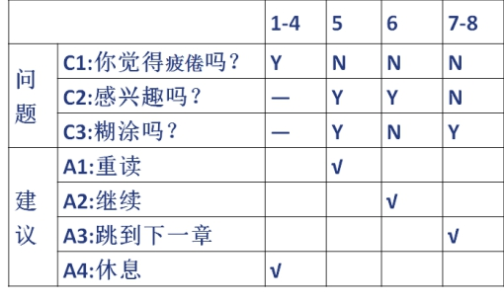
决策表的简化
按照上述合并规则，可将“读书指南”决策表加以简化，简化后的决策表如图8-3所示。
图8-3 简化后的阅读指南决策表

Slide 67
03
决策表设计测试用例的方法

Slide 68
决策表设计测试用例的方法
根据软件规格说明，构造决策表的5个步骤如下：
1.列出所有的条件桩和动作桩：
分析输入域，对输入域进行等价类划分；
分析输出域，对输出进行细化，以指导具体的输出动作；
2.确定规则的个数；假如有n个条件，每个条件有两个取值（0,1）,则有2n种规则；
3.填入条件项；4.填入动作项，得到初始决策表；
5.简化，合并相似规则（相同动作）；
6.依据判定表，选择测试数据，设计测试用例。

Slide 69
决策表设计测试用例的方法
使用决策表测试的Beizer条件： Ø 规格说明以决策表形式给出，或是很容易转换成判定表； Ø 条件的排列顺序不会也不应影响执行哪些动作； Ø 规则的排列顺序不会也不应影响执行哪些动作； Ø 每当某一规则的条件已经满足，并确定要执行的动作后，不必检验别的规则； Ø 如果某一规则得到满足要执行多个动作，这些动作的执行顺序无关紧要。

Slide 70
04
决策表设计测试用例举例

Slide 71
决策表设计测试用例举例
NextDate (int month, int day, int year)函数规定：输入三个整数：month、day和year，函数的输出为输入日期后一天的日期。例如，输入为2006年3月7日，则函数的输出为2006年3月8日，year满足1920≤year≤2050。
案例分析： 步骤如下： 1. 列出所有的条件桩和动作桩 ●M1={月份:30天/月}， M2={月份: 31天/月,12月除外}， M3={月份: 12月}，M4={月份: 2月} ●D1={日期:1<=日<=27}， D2={日期:日=28}， D3={日期:日=29} ， D4={日期:日=30}， D5={日期:日=31}
●Y1={年:闰年}，Y2={年:平年} 注：二月：平年28天，闰年29天 条件桩： C1：月份在{M1,M2,M3,M4}中之一 C2：日期在{D1,D2,D3,D4 ,D5}中之一 C3：年在{Y1,Y2}中之一 动作桩： A1：不可能 A2：日期增1 A3：日期复位(置1) A4：月份增1 A5：月份复位(置1) A6：年增1

Slide 72
决策表设计测试用例举例
2. 确定规则的个数 这个案例中，条件的取值并不是取0,1，在此情形下，规则的个数有每一个条件中的项的个数来确定；另外月份取28,29时只有两种情况，所以在C1中取M4时会去考虑闰年和平年问题。 经过仔细计算总的规则数为4*5+2=22便可以。

Slide 73
决策表设计测试用例举例
3. 填入条件项和动作项，形成初始决策表并简化，得到如表8-2所示的决策表。
 | 1 | 2 | 3 | 4 | 5 | 6 | 7 | 8 | 9 | 10
C1:月 | M1 | M1 | M1 | M1 | M1 | M2 | M2 | M2 | M2 | M2
C2:日 | D1 | D2 | D3 | D4 | D5 | D1 | D2 | D3 | D4 | D5
C3:年
A1不可能 |  |  |  |  | √
A2日期+1 | √ | √ | √ |  |  | √ | √ | √ | √
A3日期复位（置1） |  |  |  | √ |  |  |  |  |  | √
A4月份+1 |  |  |  | √ |  |  |  |  |  | √
A5月份复位（置1）
A6年+1
表8-2 NextDate的决策表

Slide 74
决策表设计测试用例举例
 | 11 | 12 | 13 | 14 | 15 | 16 | 17 | 18 | 19 | 20 | 21 | 22
C1:月 | M3 | M3 | M3 | M3 | M3 | M4 | M4 | M4 | M4 | M4 | M4 | M4
C2:日 | D1 | D2 | D3 | D4 | D5 | D1 | D2 | D2 | D3 | D3 | D4 | D5
C3:年 |  |  |  |  |  |  | Y1 | Y2 | Y1 | Y2
A1不可能 |  |  |  |  |  |  |  |  |  | √ | √ | √
A2日期+1 | √ | √ | √ | √ |  | √ | √
A3日期复位（置1） |  |  |  |  | √ |  |  | √ | √
A4月份+1 |  |  |  |  |  |  |  | √ | √
A5月份复位（置1 ） |  |  |  |  | √
A6年+1 |  |  |  |  | √
表8-2 NextDate的决策表

Slide 75
决策表设计测试用例举例
4.由决策表设计测试用例，得测试用例表，如表8-3所示。
用例编号 | 月 | 日 | 年 | 预期输出
1--3 | 4 | 12/28/29 | 2001 | 2001年4月13/29/30日
4 | 4 | 30 | 2001 | 2001年5月1日
5 | 4 | 31 | 2001 | 不可能
6--9 | 1 | 15/28/29/30 | 2001 | 2001年1月16/29/30/31日
10 | 1 | 31 | 2001 | 2001年2月1日
11-14 | 12 | 15/28/29/30 | 2001 | 2001年12月16/29/30/31日
15 | 12 | 31 | 2001 | 2002年1月1日
16 | 2 | 15 | 2001 | 2001年2月16日
17 | 2 | 28 | 2004 | 2004年2月29日
18 | 2 | 28 | 2001 | 2001年3月1日
19 | 2 | 29 | 2005 | 2005年3月1日
20 | 2 | 29 | 2001 | 不可能
21,22 | 2 | 30/31 | 2001 | 不可能
表8-3 NextDate测试用例

Slide 76
2.2
功能测试用例设计
任务2.4 因果图运用
01
因果图基本符号
02
因果图生成测试用例的步骤
03
因果图设计测试用例举例

Slide 77
原因
等价类划分法和边界值分析法只是孤立地考虑各个输入数据的测试效果，没有考虑输入数据的组合及相互制约关系。这样虽然各种输入条件可能出错的情况已经测试到了，但多个输入条件组合起来可能出错的情况却被忽视了。如果在测试时必须考虑输入条件的各种组合，则可能的组合数目将是天文数字，因此必须考虑采取一种适合于描述多种条件的组合、相应产生多个动作的形式，来进行测试用例的设计，这就需要利用因果图（逻辑模型）。

Slide 78
01
因果图基本符号

Slide 79
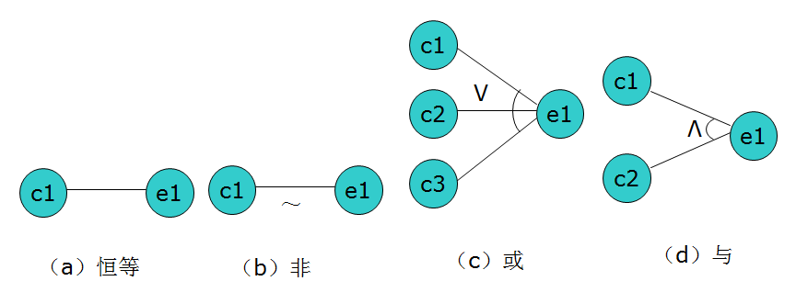
因果图基本符号
因果图使用简单的逻辑符号，以直线连接左右结点。左结点表示输入状态（原因），右结点表示输出状态（结果）。图9-1表示规格说明中的4种因果关系，其中Ci表示原因，通常置于图的左部；ei表示结果，通常在图的右部。Ci和ei均可取值0或1（0表示某状态不出现，1表示某状态出现）。
图9-1 因果图基本结构

Slide 80
因果图基本符号
其中：
(a)表示“恒等”关系，即若Ci是1，则ei也是1；若Ci是0，则ei为0；
(b)表示“非”关系，即若Ci是1，则ei是0；若Ci是0，则ei为1；
(c)表示“或”关系，“或”可有任意个输入，若C1或C2或C3是1，则ei是1.否则ei为0；
(d)表示“与”关系，也可以有任意个输入，若c1和c2都是1，则ei为1,；否则ei为0。

Slide 81
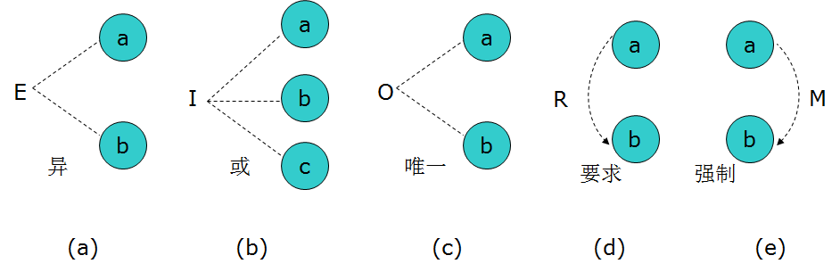
因果图基本符号
图9-2 约束形式
在输入输出状态之间存在的某些依赖关系，称为约束。例如，某些输入条件不可能同时出现，如图9-2所示。

Slide 82
因果图基本符号
于输入条件的约束有4种：
E约束（异）：a和b中最多有一个可能为1，即a和b不能同时为1；
I约束（或）：a、b、c中至少有一个必须是1，即a、b、c不能同时为0；
O约束（唯一）：a和b必须有一个且仅有一个为1；
R约束（要求）：当a是1时，b必须是1。
M约束（强制）：若结果a是1，则结果b强制为0。对于输出条件的约束只有M约束。

Slide 83
02
因果图生成测试用例的步骤

Slide 84
因果图生成测试用例的步骤
步骤一
步骤二
步骤三
分析软件规格说明书，给每个原因和结果赋予标识符。
步骤四
分析原因与结果之间，原因与原因之间的逻辑关系，用因果图的方式表示。
因果图转换成决策表。
从决策表的每一列产生出测试用例。

Slide 85
03
因果图设计测试用例举例

Slide 86
案例
程序的规格说明要求：输入的第一个字符必须是“#”或“*”，第二个字符必须是一个数字，在此情况下进行文件的修改；如果第一个字符不是“#”或“*”，则给出信息N；如果第二个字符不是数字，则给出信息M。
1．在明确了上述要求后，可以明确地将原因和结果分开。
原因：c1—第一个字符是“#”；
c2—第一个字符是“*”；
c3—第二个字符是一个数字。
结果：a1—给出信息N；
a2—修改文件；
a3—给出信息M。

Slide 87
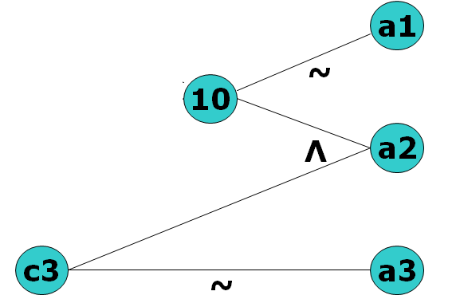
案例
2.根据原因和结果产生因果图。
确定因果逻辑关系：如果第一列和第二列都正确，则修改文件；如果第一列不正确，给出信息L；如果第二列不正确，给出M。可以得出下面的因果图9-3。
图9-3 因果图图示

Slide 88
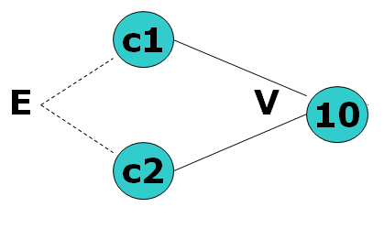
案例
而根据需求描述，原因10还可以细分为2个原因：第一列字符是A（c1），第一列字符是B（c2）。因此原因10其实也可以看作成结果。把它用因果图表示出来如图9-4所示。
图9-4 因果图图示

Slide 89
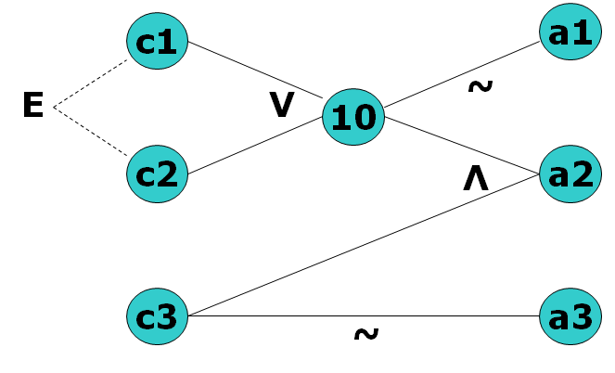
案例
根据上面的分析，其实总共有3个原因，3个结果。
确定约束关系：从需求描述中可知，原因c1和c2不可能同时为真，但可以同时为假，因此满足排他性约束。这三个结果之间没有掩码标记的约束。完整的因果图如图9-5所示。
图9-5完整的因果图

Slide 90
案例
3.根据因果图画决策表。
列出3个原因所有的状态组合，如表9-1所示。
 |  | 1 | 2 | 3 | 4 | 5 | 6 | 7 | 8
条件 | C1 C2 C3 10 | 1 1 1 | 1 1 0 | 1 0 1 1 | 1 0 0 1 | 0 1 1 1 | 0 1 0 1 | 0 0 1 0 | 0 0 0 0
动作 | e1 e2 e3 不可能 | √ | √ | √ | √ | √ | √ | √ | √ √
测试用例 |  |  |  | #3 | #A | *6 | *B | A1 | GT
表9-1 决策表
根据原因分析结果：分析每一种状态对应的结果，并根据约束关系，去掉不可能出现的状态。本例的c1和c2满足排他性约束，所以同时都为1的状态不会出现。

Slide 91
案例
4.设计测试用例
最左边两列，原因c1和c2同时为1不可能，排除掉，根据表可设计出6个测试用例。
Test1：输入数据－#3 预期输出－－修改文件
Test2：输入数据－#B 预期输出－－给出信息M
Test3：输入数据－*7 预期输出－－修改文件
Test4：输入数据－*M 预期输出－－给出信息M
Test5：输入数据－C2 预期输出－－给出信息N
Test6：输入数据－CM 预期输出－－给出信息M和N

Slide 92
因果图的优点
使用因果图法的优点：
（1）考虑到了输入情况的各种组合以及各个输入情况之间的相互制约关系。
（2）能够帮助测试人员按照一定的步骤，高效率的开发测试用例。
（3）因果图法是将自然语言规格说明转化成形式语言规格说明的一种严格的方法，可以指出规格说明存在的不完整性和二义性。

Slide 93
拓展训练
【拓展训练】
列举实际工作生活中运用到的案例，如某公司产假规定如下：
女员工产假为90天，符合晚婚、晚育（男25周岁、女23周岁）的，可增加产假30天，共计120天。难产凭医院证明，产假增加15天。怀孕不满7个月小产，产假不超过30天，由医生检查酌情确定。男员工符合晚婚、晚育的，可享受陪产假7天。
分析因果关系，绘制因果图。

Slide 94
2.2
功能测试用例设计
任务2.5 正交表设计运用
01
正交表设计测试用例的基本原理
02
正交表的构成
03
正交表法设计测试用例的步骤
04
正交表法设计测试用例举例

Slide 95
01
正交表法设计测试用例的基本原理

Slide 96
正交表法设计测试用例的基本原理
什么是正交实验设计？
正交表源于一种科学实验方法，即正交实验方法。正交实验方法依据Galois理论，从大量的（实验）数据（测试例）中挑选适量的、有代表性的点（例），从而合理地安排实验（测试）的一种科学实验设计方法。类似的方法有：聚类分析方法、因子方法方法等。

Slide 97
正交表法设计测试用例的基本原理
为提高某化工产品的转化率，选择了三个有关因素进行条件试验，反应温度(A)，反应时间(B)，用碱量(C)，并确定了它们的试验范围： A：80-90℃ B：90-150分钟 C：5-7％ 试验目的是搞清楚因子A、B、C对转化率有什么影响，哪些是主要的，哪些是次要的，从而确定最适生产条件，即温度、时间及用碱量各为多少才能使转化率高。试制定试验方案。
这里，对因子A，在试验范围内选了三个水平；因子B和C也都取三个水平：
A：Al＝80℃，A2＝85℃，A3=90℃
B：Bl＝90分，B2＝120分，B3=150分
C：Cl＝5％，C2＝6%，C3＝7%

Slide 98
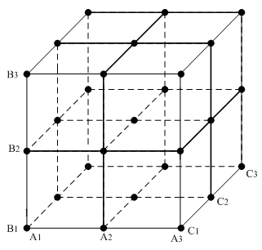
正交表法设计测试用例的基本原理
1. 取三因子所有水平之间的组合，即AlBlC1，A1BlC2，A1B2C1，……，A3B3C3，共有33=27次试验。用图表示就是图10-1立方体的27个节点。这种试验法叫做全面试验法。

Slide 99
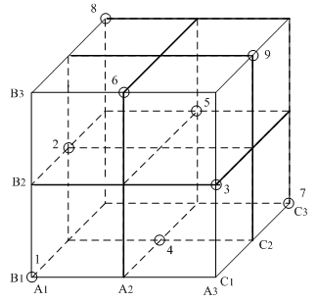
正交表法设计测试用例的基本原理
2. 简单对比法，即变化一个因素而固定其他因素，如首先固定B、C于Bl、Cl，使A变化之： ↗A1 B1C1→A2 ↘A3 (好结果) 如得出结果A3最好，则固定A于A3，C还是Cl，使B变化之： ↗B1 A3C1→B2 (好结果) ↘B3 得出结果以B2为最好，则固定B于B2，A于A3，使C变化之： ↗C1 A3B2→C2 (好结果) ↘C3

Slide 100
02
正交表的构成

Slide 101
正交表的构成
正交表的构成
行数：正交表中的行的个数，即试验的次数，也是我们通过正交实验法设计的测试用例的个数。
因素数：正交表中列的个数，即我们要测试的功能点。
水平数：任何单个因素能够取得的值的最大个数。正交表中的包含的值为从0到数“水平数-1”或从1到“水平数”。即要测试功能点的输入条件。
正交表的形式：L_{行数}(水平数^{因素数}) 如：L₈(2⁷)
7为此表列的数目（最多可安排的因子数） 2为因子的水平数
8为此表行的数目（试验次数）

Slide 102
正交表的构成
正交表具有两条性质：
行号 | 列号
 | 1 | 2 | 3 | 4
 | 水平
1 | 1 | 1 | 1 | 1
2 | 1 | 2 | 2 | 2
3 | 1 | 3 | 3 | 3
4 | 2 | 1 | 2 | 3
5 | 2 | 2 | 3 | 1
6 | 2 | 3 | 1 | 2
7 | 3 | 1 | 3 | 2
8 | 3 | 2 | 1 | 3
9 | 3 | 3 | 2 | 1
(1)每一列中各数字出现的次数都一样多。 (2)任何两列所构成的各有序数对出现的次数都一样多。所以称之谓正交表。
例如在L₉(3⁴)中(见表10-1)，各列中的l、2、3都各自出现3次；任何两列，例如第3、4列，所构成的有序数对从上向下共有九种，既没有重复也没有遗漏。其他任何两列所构成的有序数对也是这九种各出现一次。这反映了试验点分布的均匀性。

Slide 103
03
正交表法设计测试用例的步骤

Slide 104
正交表法设计测试用例的步骤
用正交表设计测试用例步骤
（1）有哪些因素（功能点）
（2）每个因素有哪几个水平（功能点的取值）
（3）选择一个合=合适的正交表
（4）把变量的值映射到表中
（5）把每一行的各个因素水平的组合作为一个测试用例
（6）加上你认为可以且没有在表中出现的组合

Slide 105
正交表法设计测试用例的步骤
如何选择正交表
1.考虑因素（功能点）的个数
2.考虑因素水平（功能点的取值）的个数
3.考虑正交表的行数
4.取行数最少的一个

Slide 106
正交表法设计测试用例的步骤
设计测试用例的三种情况
1.因素数（变量）、水平数（变量值）相符：因素数与水平数刚好符合正交表
2.因素数不同：如果因素数不同的话，可以采包含的方法，在正交表公式中找到包含该情况的公式，如果有N个符合条件的公式，那么选取行数最少的公式。
3.水平数不相同：采用包含和组合的方法选取合适的正交表公式

Slide 107
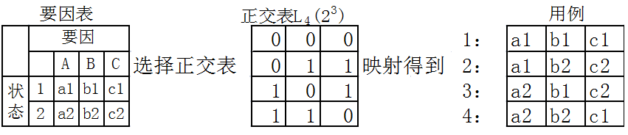
正交表法设计测试用例的步骤
如何把变量的值映射到表中
例如，要因表中有3个因素，每个因素2个状态，选择正交表并映射，如图10-3所示。

Slide 108
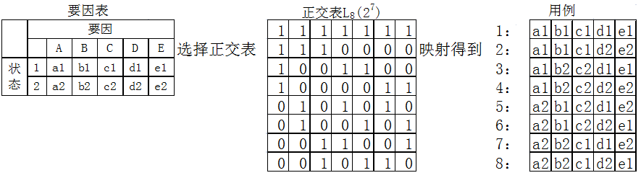
正交表法设计测试用例的步骤
如何把变量的值映射到表中
例如，要因表中有5个因素，每个因素2个状态，选择正交表并映射，如图10-4所示。

Slide 109
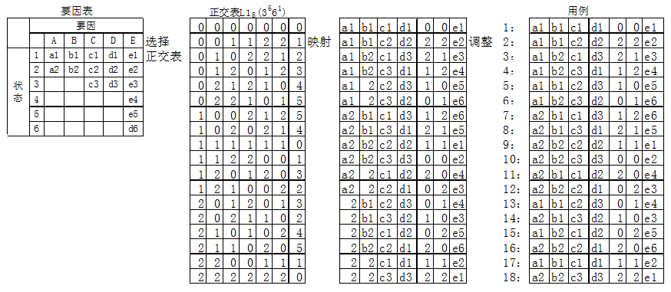
正交表法设计测试用例的步骤
如何把变量的值映射到表中
例如：要因表中有5个因素，其中2个因素有2个状态，2个因素有3个状态，1个因素有6个状态，选择正交表并映射如图10-5所示。

Slide 110
04
正交表设计测试用例举例

Slide 111
正交表设计测试用例举例
拿PowerPoint软件打印功能作为例子，假设功能描述如下： 打印范围分：全部、当前幻灯片、给定范围共三种情况； 打印内容分：幻灯片、讲义、备注页、大纲视图共四种方式； 打印颜色/灰度分: 颜色、灰度、黑白共三种设置； 打印效果分：幻灯片加框和幻灯片不加框两种方式。 通过分析，可以得到该项目的因素状态表，如表6-2所示

Slide 112
正交表设计测试用例举例
表10-2 打印功能的因素状态表
状态/因素 | A打印范围 | B打印内容 | C打印颜色/灰度 | D打印效果
0 | 全部 | 幻灯片 | 颜色 | 幻灯片加框
1 | 当前幻灯片 | 讲义 | 灰度 | 幻灯片不加框
2 | 给定范围 | 备注页 | 黑白
3 |  | 大纲视图
表10-3 字符替换的因素状态表
状态/因素 | A | B | C | D
0 | A1 | B1 | C1 | D1
1 | A2 | B2 | C2 | D2
2 | A3 | B3 | C3
3 |  | B4

Slide 113
正交表设计测试用例举例
 | 1 | 2 | 3 | 4 | 5
1 | 0 | 0 | 0 | 0 | 0
2 | 0 | 1 | 1 | 1 | 1
3 | 0 | 2 | 2 | 2 | 2
4 | 0 | 3 | 3 | 3 | 3
5 | 1 | 0 | 1 | 2 | 3
6 | 1 | 1 | 0 | 3 | 2
7 | 1 | 2 | 3 | 0 | 1
8 | 1 | 3 | 2 | 1 | 0
9 | 2 | 0 | 2 | 3 | 1
10 | 2 | 1 | 3 | 2 | 0
11 | 2 | 2 | 0 | 1 | 3
12 | 2 | 3 | 1 | 0 | 2
13 | 3 | 0 | 3 | 1 | 2
14 | 3 | 1 | 2 | 0 | 3
15 | 3 | 2 | 1 | 3 | 0
16 | 3 | 3 | 0 | 2 | 1
选择正交表： 1、表中的因素数>=4 2、表中至少有4个因素的水平数>=2 3、行数取最少的一个
最后选中正交表公式：L₁₆(4⁵)，对应的正交矩阵如右所示：

Slide 114
正交表设计测试用例举例
用字母替代正交矩阵：
 | 1 | 2 | 3 | 4 | 5
1 | A1 | B1 | C1 | D1 | 0
2 | A1 | B2 | C2 | D2 | 1
3 | A1 | B3 | C3 | 2 | 2
4 | A1 | B4 | 3 | 3 | 3
5 | A2 | B1 | C2 | 2 | 3
6 | A2 | B2 | C1 | 3 | 2
7 | A2 | B3 | 3 | D1 | 1
8 | A2 | B4 | C3 | D2 | 0
9 | A3 | B1 | C3 | 3 | 1
10 | A3 | B2 | 3 | 2 | 0
11 | A3 | B3 | C1 | D2 | 3
12 | A3 | B4 | C2 | D1 | 2
13 | 3 | B1 | 3 | D2 | 2
14 | 3 | B2 | C3 | D1 | 3
15 | 3 | B3 | C2 | 3 | 0
16 | 3 | B4 | C1 | 2 | 1

Slide 115
正交表设计测试用例举例
我们看到：第一列水平值为3、第三列水平值为3、第四列水平值3、2都需要由各自的字母替代。
 | 1 | 2 | 3 | 4 | 5
1 | A1 | B1 | C1 | D1 | 0
2 | A1 | B2 | C2 | D2 | 1
3 | A1 | B3 | C3 | D1 | 2
4 | A1 | B4 | C1 | D2 | 3
5 | A2 | B1 | C2 | D1 | 3
6 | A2 | B2 | C1 | D2 | 2
7 | A2 | B3 | C2 | D1 | 1
8 | A2 | B4 | C3 | D2 | 0
9 | A3 | B1 | C3 | D2 | 1
10 | A3 | B2 | C3 | D1 | 0
11 | A3 | B3 | C1 | D2 | 3
12 | A3 | B4 | C2 | D1 | 2
13 | A1 | B1 | C1 | D2 | 2
14 | A2 | B2 | C3 | D1 | 3
15 | A3 | B3 | C2 | D2 | 0
16 | A1 | B4 | C1 | D1 | 1

Slide 116
正交表设计测试用例举例
第五列去掉没有意义。通过分析，由于四个因素里有三个的水平值小于3，所以从第13行到16行的测试用例可以忽略。
那么这样的话，就可以有12个测试用例了：
测试用例编号 | PPT—ST—FUNCTION—PRINT—001
测试项目 | 测试PowerPoint打印功能
测试标题 | 打印PowerPoint文件A全部的幻灯片，有颜色，加框
重要级别 | 高
预置条件 | PowerPoint文件A已被打开，电脑主机已连接有效打印机
输入 | 文件A：D:\系统测试.ppt
操作步骤 | 1、打开打印界面；2、打印范围选择“全部”；3、打印内容选择“幻灯片”；4、颜色/灰度选择“颜色”；5、在“幻灯片加框”前打勾；6、点击“确定”。
预期输出 | 打印出全部幻灯片，有颜色且已加框。

Slide 117
正交表设计测试用例举例
测试用例编号 | PPT—ST—FUNCTION—PRINT—002
测试项目 | 测试PowerPoint打印功能
测试标题 | 打印PowerPoint文件A全部的幻灯片为讲义，灰度，不加框
重要级别 | 中
预置条件 | PowerPoint文件A已被打开，电脑主机已连接有效打印机
输入 | 文件A：D:\系统测试.ppt
操作步骤 | 1、打开打印界面；2、打印范围选择“全部”；3、打印内容选择“讲义”；4、颜色/灰度选择“灰度”；5、点击“确定”。
预期输出 | 打印出全部幻灯片为讲义，灰度且不加框。
测试用例编号 | PPT—ST—FUNCTION—PRINT—003
测试项目 | 测试PowerPoint打印功能
测试标题 | 打印PowerPoint文件A全部的备注页，黑白，加框
重要级别 | 中
预置条件 | PowerPoint文件A已被打开，电脑主机已连接有效打印机
输入 | 文件A：D:\系统测试.ppt
操作步骤 | 1、打开打印界面；2、打印范围选择“全部”；3、打印内容选择“备注页”；4、颜色/灰度选择“黑白”；5、在“幻灯片加框”前打勾；6、点击“确定”。
预期输出 | 打印出全部备注页，黑白且已加框。

Slide 118
正交表设计测试用例举例
测试用例编号 | PPT—ST—FUNCTION—PRINT—004
测试项目 | 测试PowerPoint打印功能
测试标题 | 打印PowerPoint文件A全部的大纲视图，黑白
重要级别 | 中
预置条件 | PowerPoint文件A已被打开，电脑主机已连接有效打印机
输入 | 文件A：D:\系统测试.ppt
操作步骤 | 1、打开打印界面；2、打印范围选择“全部”；3、打印内容选择“大纲视图”；4、颜色/灰度选择“黑白”；5、点击“确定”。
预期输出 | 打印出全部大纲视图，黑白
测试用例编号 | PPT—ST—FUNCTION—PRINT—005
测试项目 | 测试PowerPoint打印功能
测试标题 | 打印PowerPoint文件A当前幻灯片，灰度，加框
重要级别 | 中
预置条件 | PowerPoint文件A已被打开，电脑主机已连接有效打印机
输入 | 文件A：D:\系统测试.ppt
操作步骤 | 1、打开打印界面；2、打印范围选择“当前幻灯片”；3、打印内容选择“幻灯片”；4、颜色/灰度选择“灰度”；5、在“幻灯片加框”前打勾；6、点击“确定”。
预期输出 | 打印出当前幻灯片，灰度且已加框。

Slide 119
正交表设计测试用例举例
测试用例编号 | PPT—ST—FUNCTION—PRINT—006
测试项目 | 测试PowerPoint打印功能
测试标题 | 打印PowerPoint文件A当前幻灯片为讲义，黑白，加框
重要级别 | 中
预置条件 | PowerPoint文件A已被打开，电脑主机已连接有效打印机
输入 | 文件A：D:\系统测试.ppt
操作步骤 | 1、打开打印界面；2、打印范围选择“当前幻灯片”；3、打印内容选择“讲义”；4、颜色/灰度选择“黑白”；5、在“幻灯片加框”前打勾；6、点击“确定”。
预期输出 | 打印出当前幻灯片为讲义，黑白且已加框。
测试用例编号 | PPT—ST—FUNCTION—PRINT—007
测试项目 | 测试PowerPoint打印功能
测试标题 | 打印PowerPoint文件A当前幻灯片的备注页，有颜色，不加框
重要级别 | 中
预置条件 | PowerPoint文件A已被打开，电脑主机已连接有效打印机
输入 | 文件A：D:\系统测试.ppt
操作步骤 | 1、打开打印界面；2、打印范围选择“当前幻灯片”；3、打印内容选择“备注页”；4、颜色/灰度选择“颜色”；5、点击“确定”。
预期输出 | 打印出当前幻灯片的备注页，有颜色且不加框。

Slide 120
正交表设计测试用例举例
测试用例编号 | PPT—ST—FUNCTION—PRINT—008
测试项目 | 测试PowerPoint打印功能
测试标题 | 打印PowerPoint文件A当前幻灯片的大纲视图，有颜色
重要级别 | 中
预置条件 | PowerPoint文件A已被打开，电脑主机已连接有效打印机
输入 | 文件A：D:\系统测试.ppt
操作步骤 | 1、打开打印界面；2、打印范围选择“当前幻灯片”；3、打印内容选择“大纲视图”；4、颜色/灰度选择“颜色”；5、点击“确定”。
预期输出 | 打印出当前幻灯片为讲义，黑白且已加框。
测试用例编号 | PPT—ST—FUNCTION—PRINT—009
测试项目 | 测试PowerPoint打印功能
测试标题 | 打印PowerPoint文件A给定范围的幻灯片，黑白，不加框
重要级别 | 中
预置条件 | PowerPoint文件A已被打开，电脑主机已连接有效打印机
输入 | 文件A：D:\系统测试.ppt
操作步骤 | 1、打开打印界面；2、打印范围选择“幻灯片”；3、打印内容选择“幻灯片”；4、颜色/灰度选择“黑白”；5、点击“确定”。
预期输出 | 打印出给定范围的幻灯片，黑白且不加框。

Slide 121
正交表设计测试用例举例
测试用例编号 | PPT—ST—FUNCTION—PRINT—010
测试项目 | 测试PowerPoint打印功能
测试标题 | 打印PowerPoint文件A给定范围的幻灯片为讲义，有颜色，加框
重要级别 | 中
预置条件 | PowerPoint文件A已被打开，电脑主机已连接有效打印机
输入 | 文件A：D:\系统测试.ppt
操作步骤 | 1、打开打印界面；2、打印范围选择“幻灯片”；3、打印内容选择“幻灯片”；4、颜色/灰度选择“颜色”；5、点击“确定”。
预期输出 | 打印出给定范围的幻灯片为讲义，有颜色且加框。
测试用例编号 | PPT—ST—FUNCTION—PRINT—011
测试项目 | 测试PowerPoint打印功能
测试标题 | 打印PowerPoint文件A给定范围的幻灯片的备注页，灰度，加框
重要级别 | 中
预置条件 | PowerPoint文件A已被打开，电脑主机已连接有效打印机
输入 | 文件A：D:\系统测试.ppt
操作步骤 | 1、打开打印界面；2、打印范围选择“幻灯片”；3、打印内容选择“备注页”；4、颜色/灰度选择“灰度”；5、在“幻灯片加框”前打勾；6、点击“确定”。
预期输出 | 打印出给定范围的幻灯片的备注页，灰度且加框。

Slide 122
正交表设计测试用例举例
测试用例编号 | PPT—ST—FUNCTION—PRINT—012
测试项目 | 测试PowerPoint打印功能
测试标题 | 打印PowerPoint文件A给定范围的幻灯片的大纲视图，灰度
重要级别 | 中
预置条件 | PowerPoint文件A已被打开，电脑主机已连接有效打印机
输入 | 文件A：D:\系统测试.ppt
操作步骤 | 1、打开打印界面；2、打印范围选择“幻灯片”；3、打印内容选择“大纲视图”；4、颜色/灰度选择“灰度”；5、点击“确定”。
预期输出 | 打印出给定范围的幻灯片的大纲视图，灰度

Slide 123
正交表设计测试用例举例
【任务实施】 依据正交表的基本原理和设计测试用例的步骤，分析CVIT系统的新闻发布模块，该模块对应的输入包含多个，选用恰当的正交表，设计测试用例。 【拓展训练】 对于单因素或两因素试验，因其因素少，试验的设计、实施与分析都比较简单。但在实际工作中，常常需要同时考察3个或3个以上的水平因素，若进行全面测试，测试的规模很大，由于时间和成本的限制我们不可能进行全面测试，但是具体挑其中的哪些测试用例进行测试我们心里拿不准，总担心不做不挑选的那些测试用例会遗漏一些严重缺陷。为了有效的、合理地减少测试的工时与费用，我们利用正交表法来设计测试用例。正交表法就是安排多因素试验、寻求最优水平组合的一种高效率的试验设计方法。 下面试着利用正交表法分析如下问题： 某所大学通信系共2个班级，刚考完某一门课程，想通过“性别”、“班级”和“成绩”这三个查询条件对通信系这门课程的成绩分布，男女比例或班级比例进行人员查询： 根据“性别”=“男，女”进行查询 根据“班级”=“1班，2班”查询 根据“成绩”=“及格，不及格”查询

Slide 124
2.2
功能测试用例设计
任务2.6 场景设计法运用
01
场景法设计测试用例的基本原理
02
场景法设计测试用例的基本概念
03
场景法设计测试用例的步骤
04
场景法设计测试用例举例

Slide 125
01
场景法设计测试用例的基本原理
目录
Contents
02
场景法设计测试用例的基本概念
03
场景法设计测试用例的步骤
04
场景法设计测试用例举例

Slide 126
01
场景法设计测试用例的基本原理

Slide 127
场景法设计测试用例的基本原理
等价类、边界值、决策表 单功能测试
业务流程多 业务逻辑多
为什么要使用场景法设计测试用例呢？
场景法可以生动地描绘出事件触发时的情景，有利于设计测试用例，同时使测试用例更容易理解和执行。

Slide 128
场景图设计测试用例的基本原理
模拟正确的业务流程实现过程，验证功能是否能正确实现；
场景法
模拟错误的业务过程，验证程序的异常处理能力。
基本流，是正确的正确的业务流程实现过程，是软件功能按照正确的事件流实现的一条正确流程。
备选流，是错误的业务过程，凡是出现故障或缺陷的过程就用备选流加以标注。

Slide 129
02
场景法设计测试用例的基本概念

Slide 130
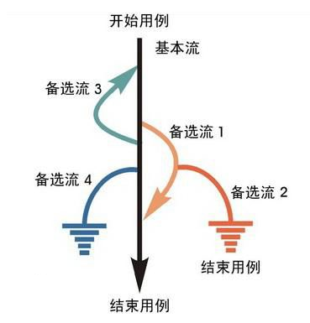
场景图设计测试用例的基本概念
基本流和备选流：如图11-1所示，图中经过用例的每条路径都用基本流和备选流来表示，直黑线表示基本流，是经过用例的最简单的路径。备选流用不同的色彩表示，一个备选流可能从基本流开始，在某个特定条件下执行，然后重新加入基本流中（如备选流1和3）；也可能起源于另一个备选流（如备选流2），或者终止用例而不再重新加入到某个流（如备选流2和4）。

Slide 131
场景图设计测试用例的基本概念
每个经过用例的可能路径，可以确定不同的用例场景。从基本流开始，再将基本流和备选流结合起来，可以确定以下用例场景：
场景 1 基本流
场景 2 基本流，备选流 1
场景 3 基本流，备选流 1 备选流 2
场景 4 基本流，备选流 3
场景 5 基本流，备选流 3 备选流 1
场景 6 基本流，备选流 3 备选流 1 备选流 2
场景 7 基本流，备选流 4
场景 8 基本流，备选流 3 备选流 4

Slide 132
03
场景法设计测试用例的步骤

Slide 133
场景法设计测试用例的步骤
根据说明，描述出程序的基本流及各项备选流
根据基本流和各项备选流
生成不同的场景
01
02
04
03
对生成的所有测试用例重新复审，去掉多余的测试用例，测试用例确定后，对每一个测试用例确定测试数据。
输入您的对每一个场景生成相应的测试用例标题内容

Slide 134
04
场景法设计测试用例举例

Slide 135

场景法设计测试用例的案例
我们都在当当网或china-pub华章网上书店都订购过书籍，整个订购过程为：用户登录到网站后，进行书籍的选择，当选好自己心仪的书籍后进行订购，这时把所需图书放进购物车，等进行结帐的时候，用户需要登录自己注册的帐号，登录成功后，进行结帐并生成订单，整个购物过程结束。

Slide 136
场景法设计测试用例的案例
那么我们通过以上的描述，从中确定基本流和备选流。
1. 确定基本流和备选流
基本流：登录在线网站，选择物品，登录账号，付款，生产订单；
备选流1：账户不存在
备选流2：账户密码错误
备选流3：用户账户余额不足
备选流4：用户账户没钱
2. 根据基本流和各项备选流生成不同的场景
场景1：成功购物：基本流
场景2：账户不存在：基本流，备选流1
场景3：账号密码错误：基本流，备选流2
场景4：账户余额不足：基本流，备选流3
场景5：账户没钱：基本流，备选流4

Slide 137
场景法设计测试用例的案例
V（有效）用于表明这个条件必须是 VALID（有效的）才可执行基本流，而 I（无效）用于表明这种条件下将激活所需备选流。下表中使用的“n/a”（不适用）表明这个条件不适用于测试用例。
3. 对每一个场景生成相应的测试用例
对于每一个场景都需要确定测试用例。可以采用矩阵或决策表来确定和管理测试用例。 如表3-26所示。其中各行代表各个测试用例，而各列则代表测试用例的信息。
测试用例ID | 场景/条件 | 账号 | 密码 | 用户账户 金额 | 预期结果
1 | 场景1：成功购物 | V | V | V | 成功购物
2 | 场景2：账户不存在 | I | n/a | n/a | 提示账户不存在
3 | 场景3：账号密码错误 | V | I | n/a | 提示账户密码错误，返回基本流步骤3
4 | 场景4：账户余额不足 | V | V | I | 提示用户账户余额不足，请充值
5 | 场景5：账户没钱 | V | V | I | 提示用户账户没有钱，请充值
表3-26 表示测试用例信息形式

Slide 138
场景法设计测试用例的案例
我们看到以上表中，是把每个场景成立的条件进行了分析，基本上已经明确了测试用例的数量，现在只要把真实数据填充上，那么整个测试用例就完成了，如表3-27所示。
表3-27 购物过程的测试用例
测试用例ID | 场景/条件 | 账号 | 密码 | 用户账户 金额 | 预期结果
1 | 场景1：成功购物 | Admin | 123456 | 200 | 成功购物，账户余额减少100
2 | 场景2：账户不存在 | Aa | n/a | n/a | 提示账户不存在
3 | 场景3：账号密码错误 | Admin | 11111 | n/a | 提示账户密码错误，返回基本流步骤3
4 | 场景4：账户余额不足 | Admin | 123456 | 50 | 提示用户账户余额不足，请充值
5 | 场景5：账户没钱 | Admin | 123456 | 0 | 提示用户账户没有钱，请充值
4.. 对生成的所有测试用例重新复审，去掉多余的测试用例，测试用例确定后，对每一个测试用例确定测试数据。

